Slide 1
2025년 졸업작품
채팅형 통합관리 서비스
Life ONE
팀명 : Enter
팀장 : 김하은
팀원 : 이진수, 김동선, 김미소

Slide 2
개발 배경
Background
현대 개인 사용자는 여러 애플리케이션에 정보를 분산해 관리하면서 집중력 저하, 작업 전환 피로 증가, 개인정보 누락 위험 등의 문제를 겪고 있다. 텍스트·이미지·음성 등 다양한 입력이 일상화된 지금, 분산된 데이터를 한 화면에서 통합적으로 관리할 수 있는 PIMS(Personal Information Management System)의 필요성은 더욱 커지고 있다.
Page 02/18

Slide 3


프로젝트 개요
Objectives
캘린더
가계부
기존 PIMS는 제한적인 입력 방식과 낮은 접근성, 개인정보·동기화 문제 등 한계가 있다. LifeOne은 분산된 개인 정보를 통합하고, 채팅만으로 자연스럽게 입력·관리할 수 있는 PIMS를 목표로 한다. 사용자는 대화하듯 입력하면 시스템이 자동으로 해석해 정리·저장한다.
채팅
연락처
메모장
Page 03/18

Slide 4
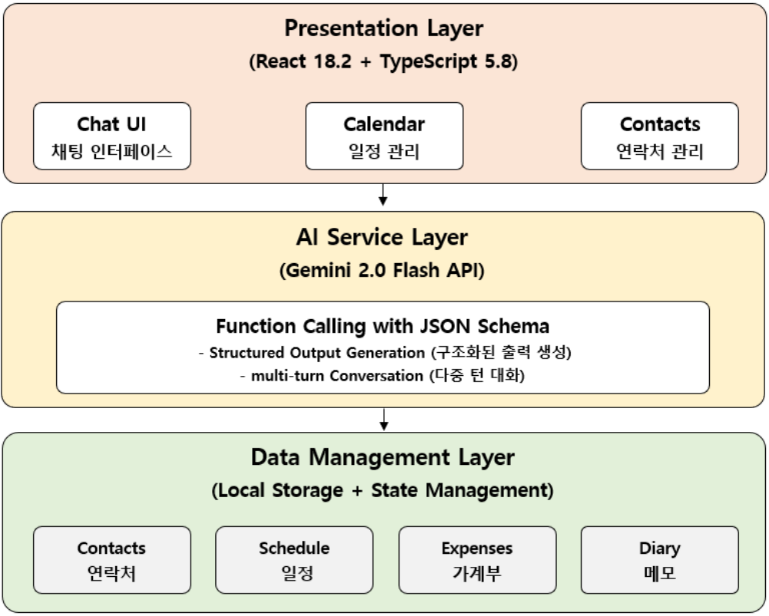
시스템 아키텍처
프레젠테이션 계층
- React 기반 UI로 텍스트·음성·이미지 입력을 처리
- LocalStorage로 완전 클라이언트 사이드 구조를 구현
AI 서비스 계층
- Gemini 2.0 Flash가 입력을 JSON 구조로 변환
- Vision API로 영수증 정보를 추출
- 최근 20턴 대화 컨텍스트를 활용
데이터 관리 계층
- 일정·가계부·연락처·메모 데이터를 관리
- 중복·충돌을 자동 감지해 사용자에게 선택지를 제공
Page 04/18

Slide 5
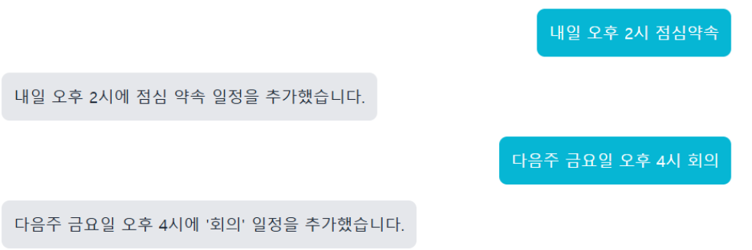
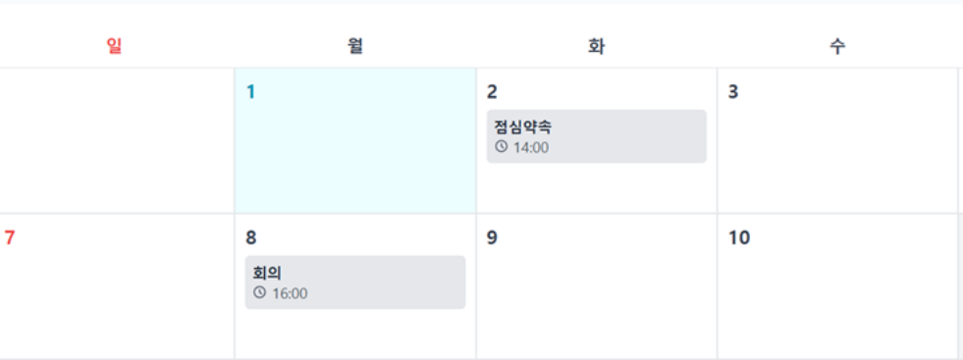
사용 기술
자연어 기반의 정보 추출
자연어로 입력된 날짜·시간·전화번호·금액 등을 자동 추출해, 날짜는 YYYY-MM-DD/HH:MM, 전화번호는 표준 형식,
금액은 숫자로 정규화하도록 구현
Page 05/18

Slide 6
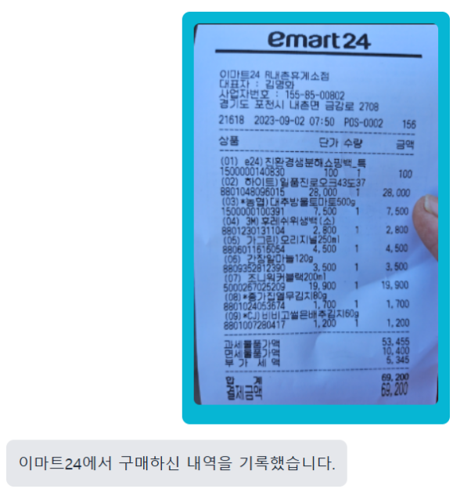
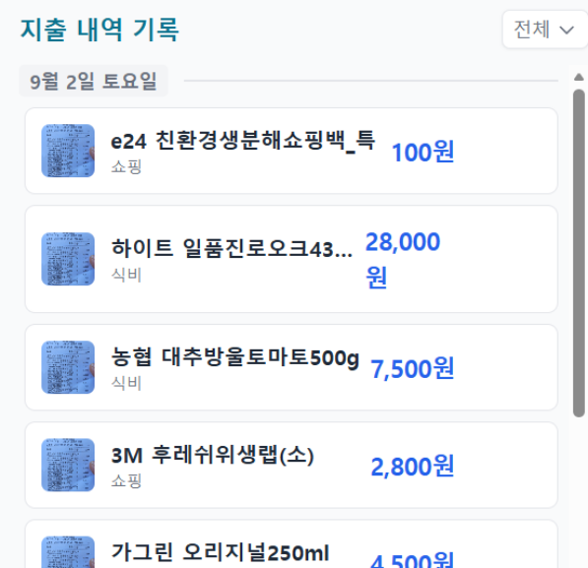
사용 기술
영수증 OCR
영수증 OCR은 이미지 품질 평가 → Gemini Vision 분석 → 날짜·상호명·항목·금액 추출 → 데이터 검증 → 스타벅스 등 상호 기반 카테고리 자동 추정의 5단계로 처리된다.
Page 06/18

Slide 7
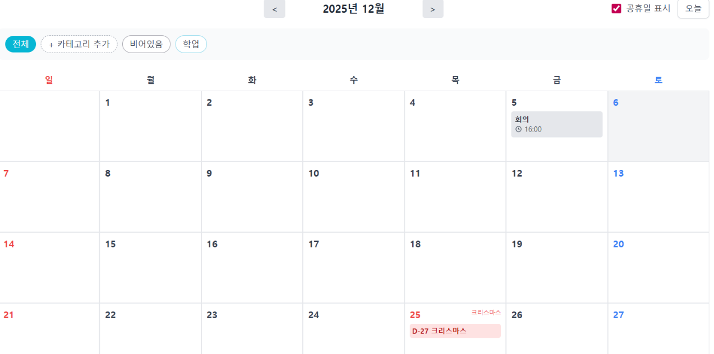
주요 기능 설명
캘린더
일정 CRUD
공휴일 표시
D-DAY 설정
카테고리 설정
Page 07/18

Slide 8
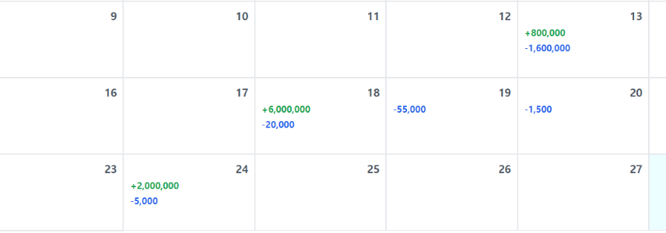
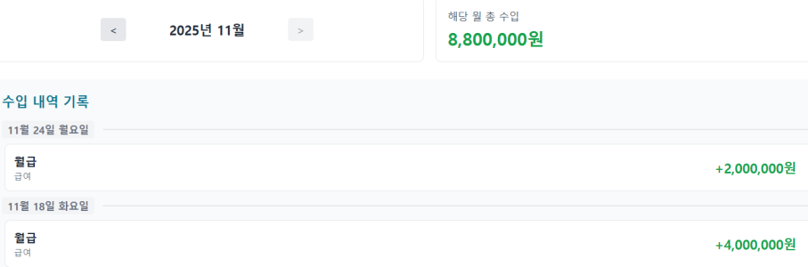
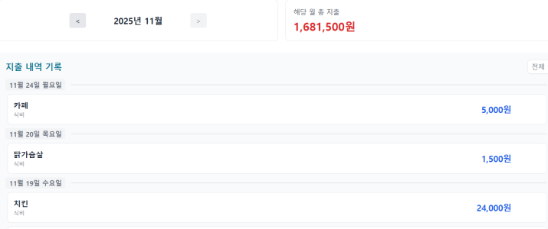
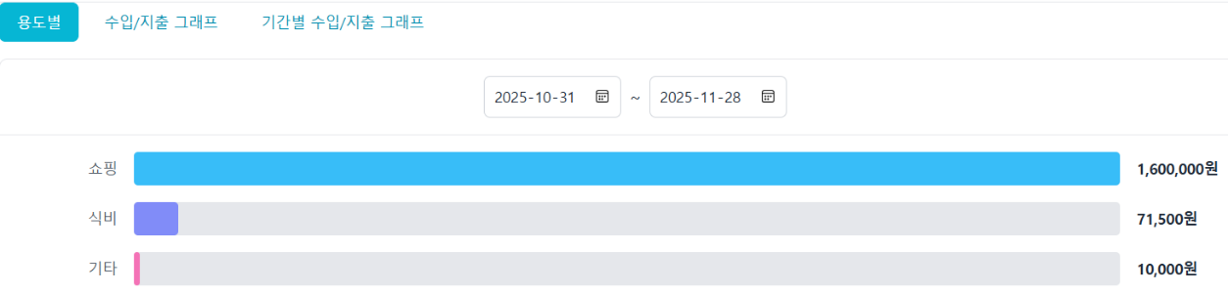
주요 기능 설명
가계부
대시보드 ( 날짜별 수입, 지출 확인)
통계(용도별, 수입/지출그래프, 기간별 수입/지출 그래프)
Page 08/18

Slide 9
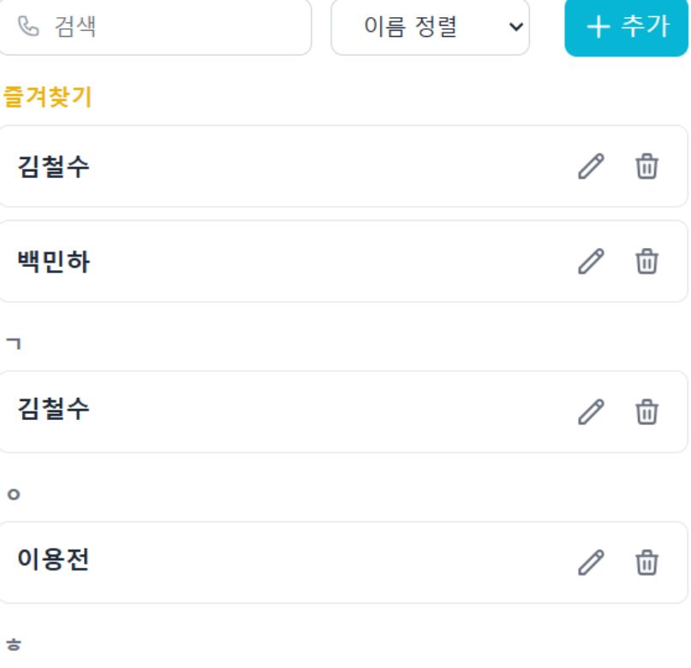
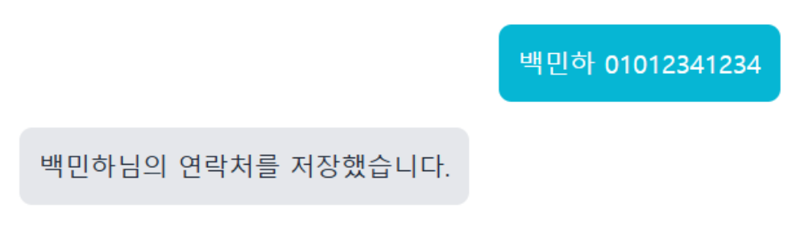
주요 기능 설명
연락처
기본적인 연락처 기능(즐겨찾기, 정렬, 그룹)
Page 09/18

Slide 10
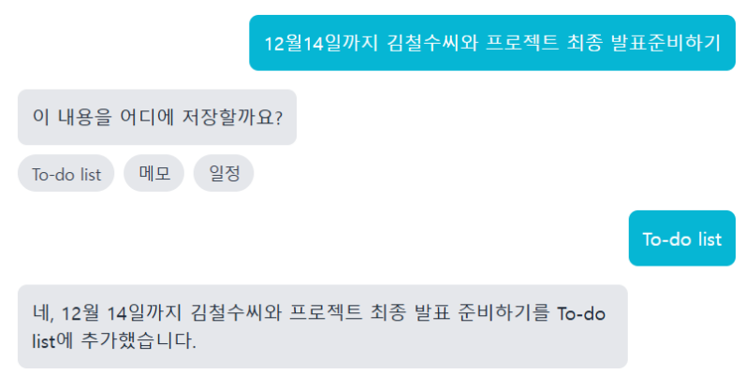
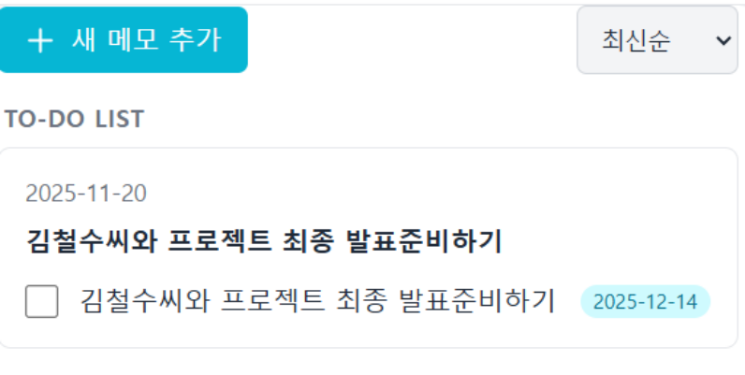
주요 기능 설명
메모장
Page 10/18

Slide 11

Gemini 구현 결과
시스템은 Gemini에 현재 시간 + 사용자 데이터(JSON) + LifeONE 비서 역할 지침을 함께 전달해, 연락처·일정·가계부·메모를 어떻게 구조화할지 규칙을 지정
01
Gemini는 고정된 JSON 스키마(answer, dataExtraction, dataModification, dataDeletion)에 따라 응답하며, dataExtraction 안의 contacts / schedule / expenses / diary 중 문장 의미에 맞는 배열에 자동 분류
02
사람 정보(전화번호·이메일 등)는 contacts, 날짜·장소·시간이 있는 사건은 schedule, 금액·지출/수입 표현은 expenses, 날짜+내용은 diary로 매핑되도록 규칙이 정의
03
최종적으로 Gemini는 자연어 답변(answer)과 함께 구조화된 JSON을 반환하고, 프런트는 이를 파싱하여 상태를 업데이트하며 답변을 채팅 UI에 표시
04
Page 11/18

Slide 12
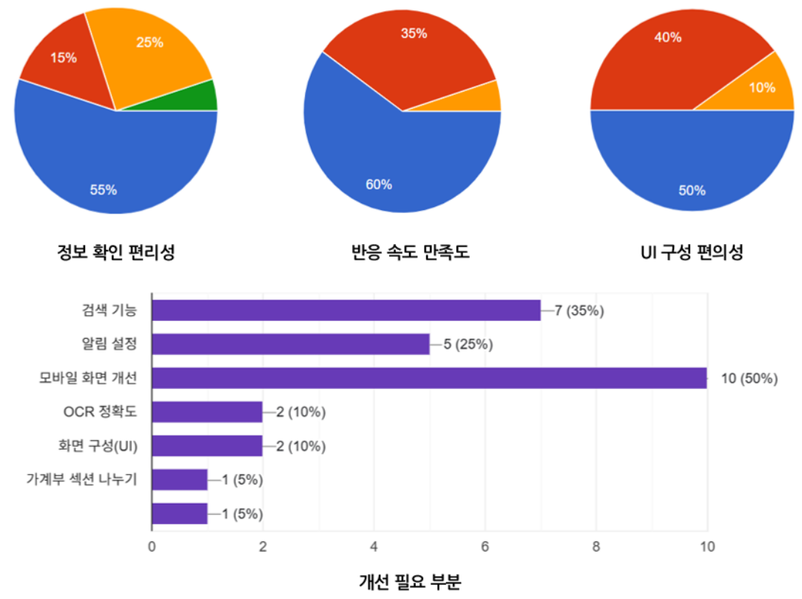
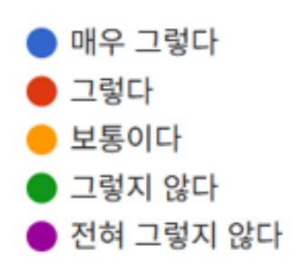
설문 요약
Page 12/18

Slide 13

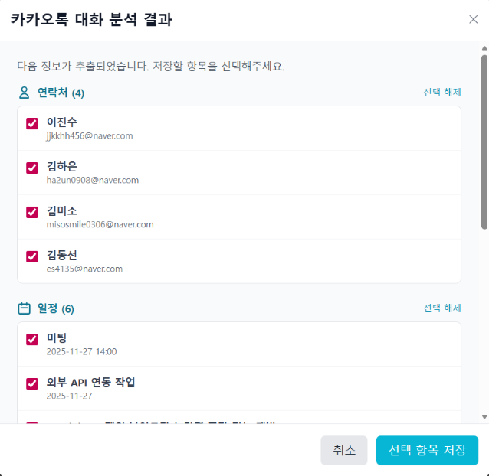
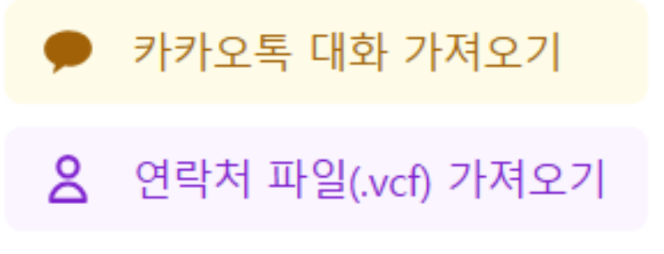
추가 개발
01. 외부 데이터 동기화
설명
카카오톡 대화 파일과 VCF(vCard) 형식의 연락처 파일을 가져와 일정, 수입/지출, 연락처, 메모 정보를 자동 추출하는 연동 기능을 구현
Page 13/18

Slide 14
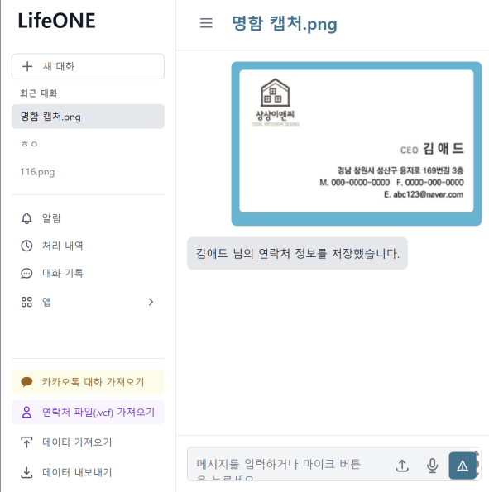
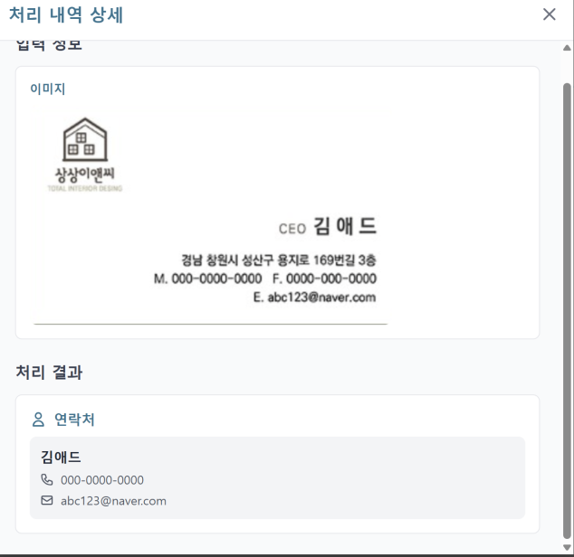
추가 개발
02. 명함 OCR 인식
명함 사진을 OCR로 인식하여 이름, 전화번호, 이메일 등을 자동 추출하고 연락처로 저장하는 기능을 추가
Page 14/18

Slide 15
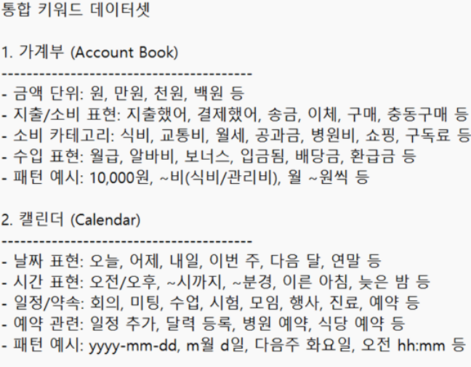
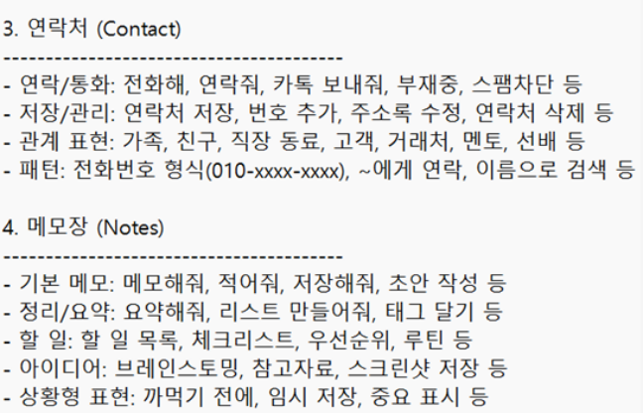
추가 개발
03. 데이터 사전 생성
2주간 사용한 데이터를 모아 각 카테고리 별로 고빈도 단어와 패턴을 추출하여 1,328라인 규모의 데이터 사전을 만들고, 예외 처리를 통해 각 앱에 분류하여 저장
빠르고 단순한 질문은 로컬에서 처리하고, 복잡한 문맥 이해가 필요한 상세한 답변은 Gemini API를 사용하도록 구현
Page 15/18

Slide 16
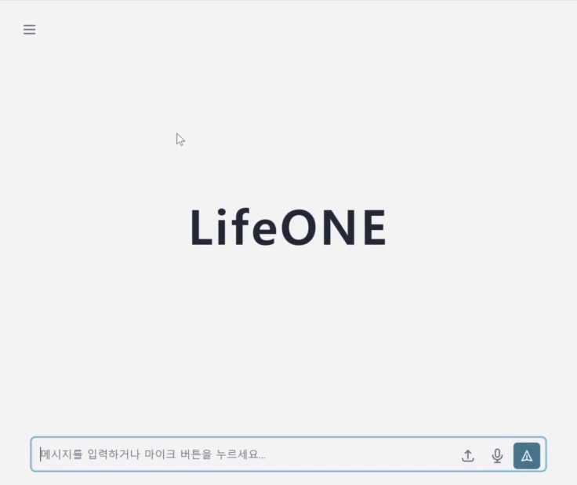
시연 영상
Page 16/18

Slide 17
결론 및 향후 연구 계획
01. 결론
02. 향후 연구 계획
여러 애플리케이션에 나뉘어 있던 기능을 단일 대화형 인터페이스로 통합하여 앱 전환으로 인한 인지 부하와 작업 전환 피로도를 감소시켰다.
건강·독서·여행 등 카테고리 확장
01
01
02
협업 기능 도입
02
LocalStorage 기반 구조로 개인정보 보호 요구를 충족하고, 4개 카테고리 통합으로 기존 PIMS의 한계를 극복하였다.
03
모바일 최적화 UI/UX
04
데이터셋 확장
Page 17/18

Slide 18
감사합니다

